Slide 1
ShoeStore
Архитектура и реализация Android‑приложения
Разработка с использованием:
Android Studio
Jetpack Compose
Kotlin
Автор: Тугин Д. А.

Slide 2
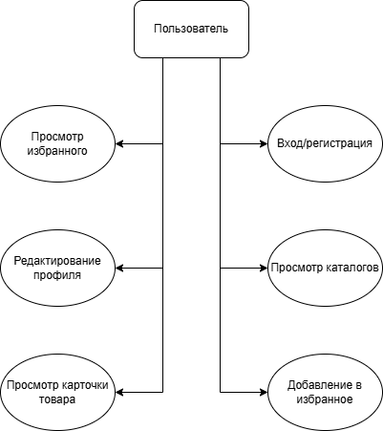
Варианты использования

Slide 3
Архитектура приложения (MVVM)
Presentation (UI)
• Jetpack Compose
• ViewModel
Data
• Работа с данными и репозиториями

Slide 4
Используемые технологии
Язык: Kotlin
UI: Jetpack Compose
Навигация: Navigation Component
Асинхронность: Coroutines
UI компоненты: Material Desig
Полный Стек Библиотек
Compose 1.6.0
Navigation
Material 3
Retrofit 2.10
OkHttp 4.11
Gson
Coroutines 1.7
Flow
Kotlin 1.9

Slide 5
Ключевые архитектурные решения
Паттерн: MVVM (Model-View-ViewModel)
Declarative UI (Composable функции)
Unidirectional Data Flow
Тестирование: Каждый слой тестируется независимо
Поток данных:
API → Repository → ViewModel → UI

Slide 6
Итоги
Реализовано:
Каталог товаров
Просмотр карточки товара
Добавление в корзину
Оформление заказа

Slide 7
ShoeStore
Архитектура и реализация Android‑приложения
Разработка с использованием:
Android Studio
Jetpack Compose
Kotlin
Автор: Тугин Д. А.

